Slide 1

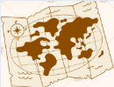



Тема на новия урок:
Днешните български земи през праисторическата епоха
Изготвил:
Мира Петкова
V „г“ клас, №18

Slide 2
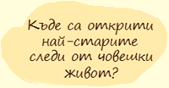

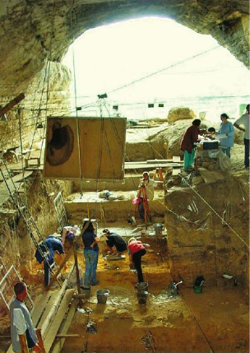
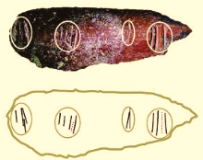
Първа точка
1. Следите от старокаменната епоха
🗿 Най-старите следи от човешки живот в България са открити в пещерата Козарника, Видинско – над 1 500 000 години.
🎯 Древните хора са ловували животни, изработвали каменни оръдия и украшения, а върху кости са оставили най-ранните символи в света (фиг. 1).
🔍 В пещерата „Бачо Киро“, Дряновско, са намерени най-старите останки от съвременен човек на Балканите (фиг. 2).
фиг.1
фиг.2

Slide 3
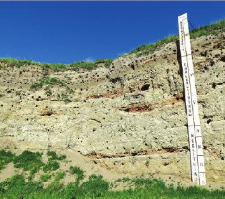
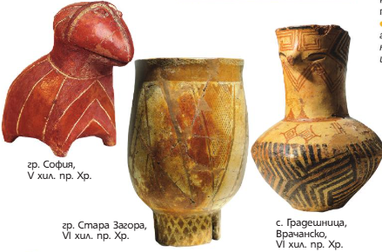
Втора точка
2. Земеделските общности през новокаменната епоха
🌾 Земеделието навлязло в Европа около 6000 г. пр. Хр. през долините на реките Струма и Марица.
🏠 Хората строели жилища от дърво, глина и слама, а селищата им се превръщали в селищни могили – като тази в Караново, обитавана над 4000 години (фиг. 3).
🎨 Те създавали красиви керамични съдове с цветна украса, израз на тяхното изкуство (фиг. 5).
фиг.3
фиг.5

Slide 4
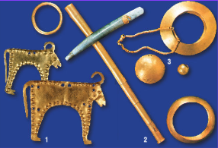
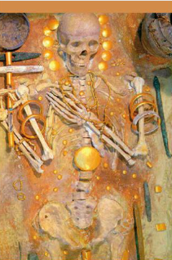
Трета точка
3. Човекът през епохата на медта и бронза
⚒️ През каменно-медната епоха (около 4500 г. пр. Хр.) хората добивали и обработвали мед, което увеличило реколтата и дало начало на търговията.
Варненския некропол
👑 Във Варненския некропол са открити над 3000 златни предмета, включително най-старото обработено злато в света, свързани с общество, управлявано от могъщ вожд (фиг. 4).
🛠️ Бронзовата епоха (от 3000 г. пр. Хр.) донесла нови, по-ефективни оръдия и оръжия от бронз, които заменили медните.
фиг.4

Slide 5
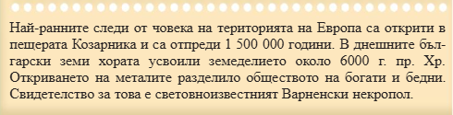
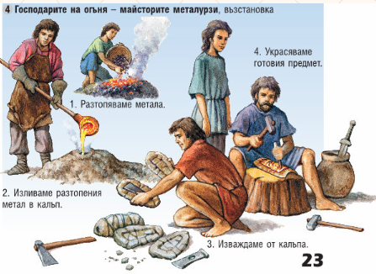
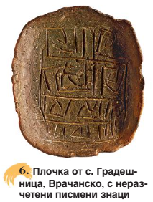
Любопитни факти
Нова дума
Некропол – древно гробище.
ЗАБАВНА ИГРА
Процеси при обработката на метала

Slide 6


